Slide 1
PLANEACIÓN FINANCIERA

Slide 2

ESTIMADO CLIENTE
“La mejor forma de alcanzar sus objetivos es a través de la planeación, la cual nos permitirá definir nuestro camino, establecer las herramientas que necesitamos para llegar a ellos y poder asumir los riesgos asociados a estos. Permitiéndonos, en caso de haber cambios, actuar sobre ellos y así poder tomar las mejores decisiones en el camino”. El éxito radica en poder generar una disciplina que nos permita alcanzar los objetivos paso a paso, y en anticipar posibles riesgos para poder mitigarlos.
Nos complace poder presentarles esta primera versión de su plan financiero con base en la información obtenida de manera preliminar por parte de ustedes. Los resultados del plan financiero serán desarrollados a lo largo del presente documento, mediante una metodología orientada a diagnosticar, analizar y proponer un Plan Financiero Integral para ustedes y así poder iniciar el camino al logro de sus objetivos.

Slide 3
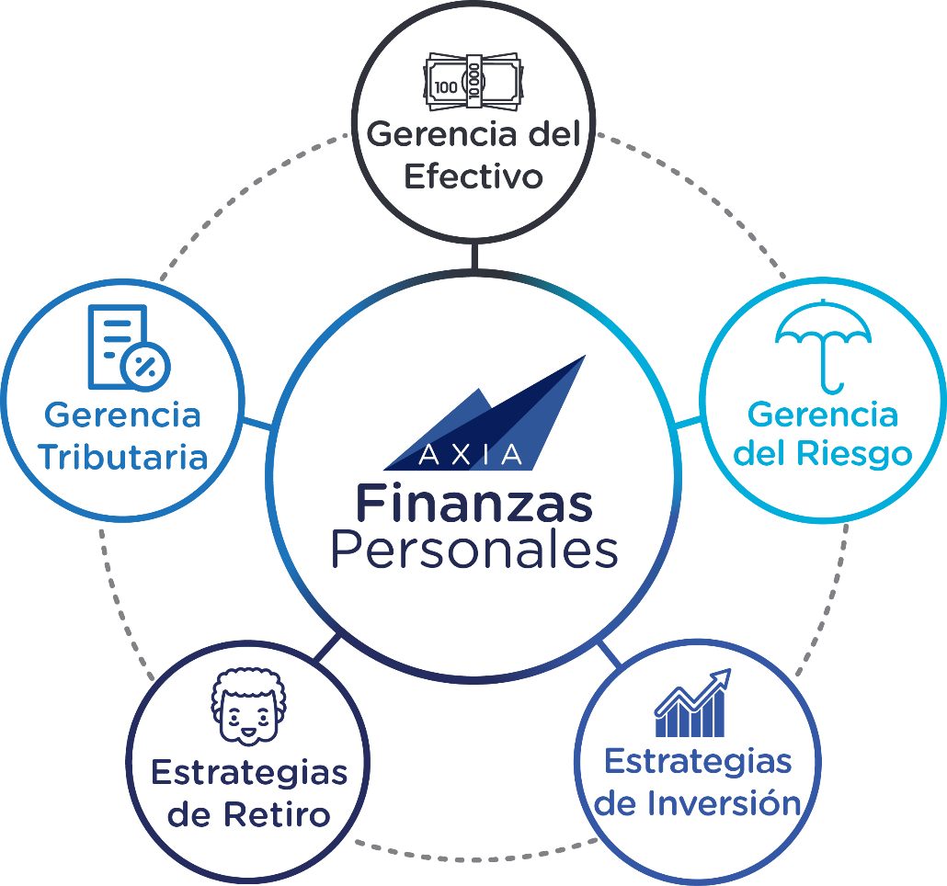
OBJETIVO GENERAL

Slide 4
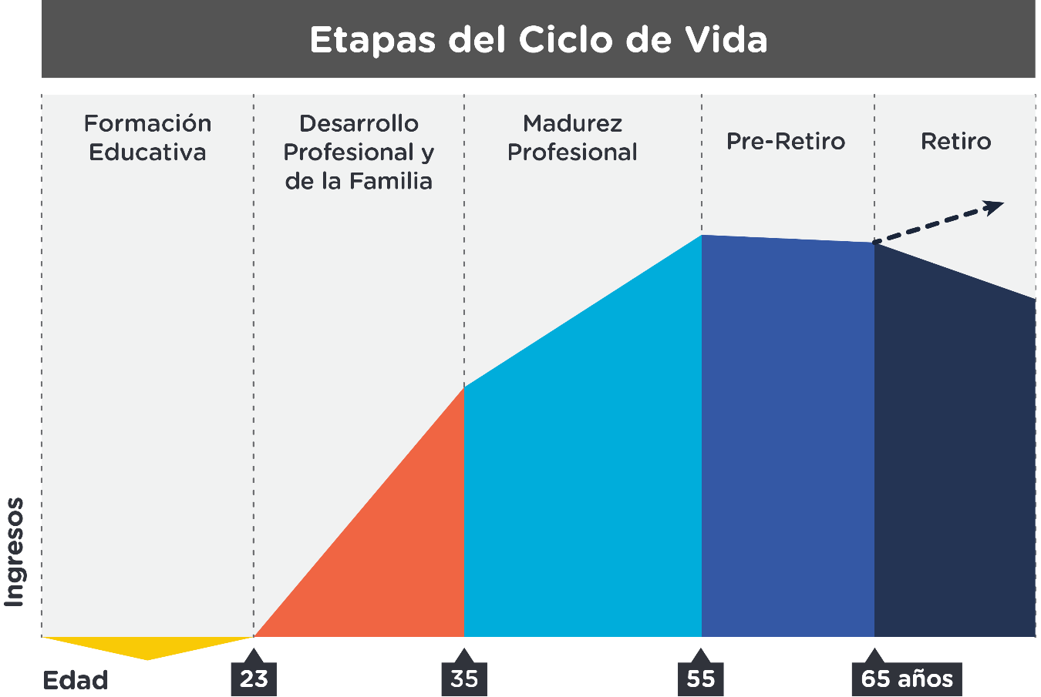
ETAPAS DEL CICLO DE LA VIDA

Slide 5
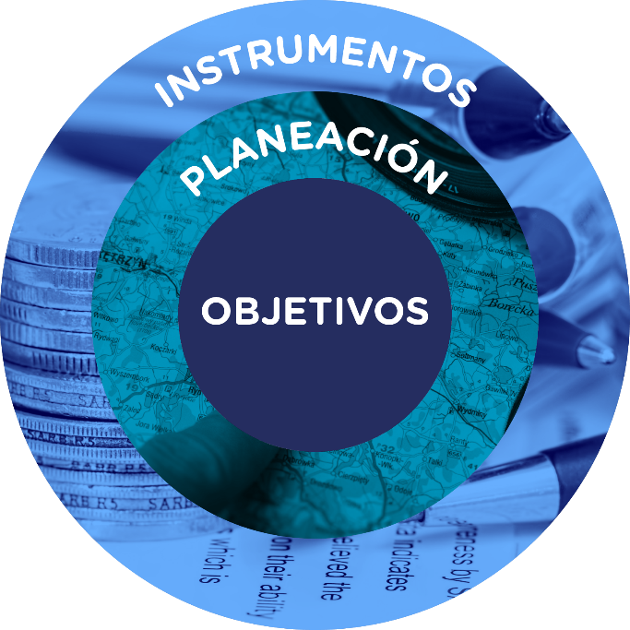
METODOLOGÍA
Este modelo parte de plantear tres preguntas en riguroso orden:
1. ¿Para qué planear las finanzas personales y familiares?
2. ¿Cómo manejar y planear sus finanzas personales y familiares?
3. ¿Qué instrumentos financieros son óptimos para la Planeación Financiera?

Slide 6
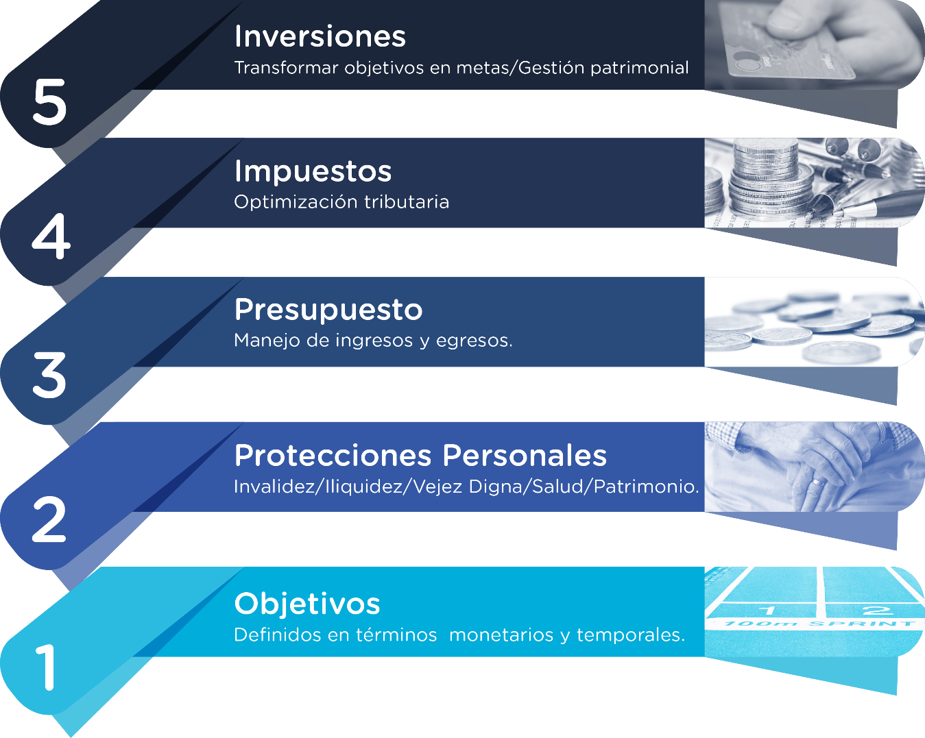
BOTTOM UP
Una vez respondidas y dimensionadas estas preguntas se empezará a analizar desde la base hacia arriba los pasos que recomienda Axia y que de esta manera estos sean ejecutados para una eficiente planeación Financiera (Bottom Up Personal Financial Planning®), en dos ejes: El Conocimiento y el Direccionamiento.

Slide 7
OBJETIVOS de vida
Los objetivos son la motivación para planear financieramente,
además ofrecen de una forma lógica el direccionamiento que
debemos darle a nuestro actuar financiero diario. De ahí que sean
supremamente importantes y no deben ser tomados a la ligera.
Es fundamental entonces sentarse y empezar a dejar volar la
imaginación, buscando encontrar eso que nos mueve cada día, eso
que realmente queremos lograr que nos ofrece un sentido más allá
del dinero. El dinero entonces debe ser visto como un medio para
un fin nunca como el fin mismo.
De esta manera es necesario puntualizar claramente, cuales son los
objetivos que tenemos en el largo plazo y cuales podemos empezar
a construir en este 2021. Por otro lado, es de vital importancia,
definir muy claramente dichos objetivos, describirlos de forma que
no quede duda que tipo de objetivo es: cuánto cuesta, dentro de
cuánto tiempo lo quiero alcanzar, de qué color es, de qué tamaño,
que recursos adicionales del dinero necesito, etc.

Slide 8
OBJETIVOS

Slide 9

PROTECCIONES PERSONALES

Slide 10

PROTECCIONES PERSONALES

Slide 11
RIESGO DE VEJEZ
Régimenes Colombianos: RAIS (Regimen de Ahorro Individual con solidaridad) en donde cada persona tiene su propio aporte de fondos, es privado y se tiene el control del dinero y RPM (Régimen de Prima Media) el cual es el del estado, todos aportan a un fondo común (se desconoce en qué se invierte) las condiciones de pensión son: Edad para mujeres de 57 años y para hombres de 62 años y 1300 semanas cotizadas.

Slide 12
DIFERENCIA ENTRE REGÍMENES
Fondos privados:
PORVENIR
COLFONDOS
PROTECCIÓN
SKANDIA
Fondo Público:
COLPENSIONES
5 años para pasar de un régimen al otro
Fondos:
Conservador
Moderado
Alto Riesgo
Se desconoce a
donde van los
aportes
Condiciones de pensión:
1300 semanas
57 años mujer
62 años hombre
Si no se cumple, pensión sustitutiva.
Condiciones de pensión:
Tener capital que de para un 110% de 1SMLMV como pensión.
Si no se cumple aplicar a garantía de pensión mínima
Se hace el promedio de aportes de los diez últimos años de la edad de pensión y éste es el último plazo de pasarse a Colpensiones.
Tope máximo
25 SMLMV

Slide 13
RIESGO DE VEJEZ

Slide 14

RIESGO DE VEJEZ
Condiciones Necesarias que debe tener una estrategia de retiro:
Inembargable: Sea como codeudor o porque hubo algún inconveniente, este capital no debe estar ligado a eso. Las entidades financieras embargan fácilmente el dinero que se tiene en las cuentas.
Optimización tributaria: Las tasas de retención en la fuente pueden ir hasta el 33%, capitales superiores con gravámenes adicionales, las tasas que proyectamos deben ser de más de ese porcentaje, si esto no se optimiza.
Moneda fuerte: Una divisa (moneda con la que puedo ir a cualquier lugar del mundo y la reciben).
Confidencialidad en la información: El acceso a la información es cada vez más fácil, teniendo en cuenta que la meta es alta por concepto de capital a construir, se debe mantener esta confidencialidad.
Que genere una disciplina de ahorro: Que sea un hábito “El ahorro debe verse como un gasto mensual” Robert Kiyosaki.
Que no sea líquido: Que no se pueda sacar fácilmente, dado que la idea es tener un ahorro a largo plazo y que la estrategia no se desvíe

Slide 15
SIMULACIÓN DE PENSIÓN

Slide 16
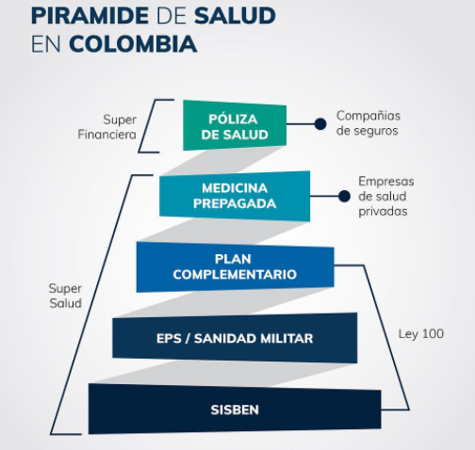
RIESGO DE SALUD
Aun cuando se considera que por el momento se encuentran cubiertos bajo los riesgos de salud básicos, se desconoce el servicio y las demás características de cobertura de la EPS y protección que brindan las entidades de la salud en donde se encuentra actualmente.
Teniendo en cuenta que la salud es un riesgo que puede impactar fuertemente los ingresos de una persona, se recomienda realizar un análisis detallado sobre las coberturas que actualmente presentan, en donde se evalúe cual es la cobertura actual, hasta donde llega cada plan y revisar alternativas que los puedan cubrir, no solo a nivel nacional sino también a nivel internacional.

Slide 17
RIESGO DE INCAPACIDAD
¿Cómo funciona la incapacidad en Colombia?
Día 1 y 2
100 % Empleador
Día 3 al 90
66,67 % EPS
Día 91 al 180
50 % EPS
Día 181 al 540
50 % AFP
Por encima del 50% de la capacidad laboral
Junta Médica
Incapacidad Permanente

Slide 18
RIESGO DE INCAPACIDAD – Ejemplo incapacidad temporal

Slide 19
RIESGO DE vida
En caso de un siniestro la familia se vería fuertemente impactada teniendo en cuenta que los ingresos que percibe el hogar provienen del trabajo mensual, sus inversiones y sus ingresos.
Por lo anterior es importante realizar una cobertura que no solo cumpla con el pago de la deuda sino que también ayude a la familia para cubrir los gastos mensuales y solventar los gastos básicos del hogar.

Slide 20
RIESGO DE PATRIMONIO Y FONDO DE EMERGENCIA
FONDO DE EMERGENCIA
RIESGO DE PATRIMONIO

Slide 21
MANEJO DEL EFECTIVO
Please keep this slide for attribution.

Slide 22
PRESUPUESTO MENSUAL REGULAR y actual

Slide 23
PRESUPUESTO ANUAL REGULAR y actual

Slide 24
DISTRIBUCIÓN DE PRESUPUESTO REGULAR

Slide 25
DISTRIBUCIÓN DE PRESUPUESTO actual

Slide 26



PATRIMONIO

Slide 27
EVOLUCIÓN DEL PATRIMONIO

Slide 28

ACTIVOS liquidos
Estos activos reciben el nombre de “líquidos” porque se pueden convertir fácilmente en efectivo.
Vale la pena recordar que los bancos captan a una tasa de interés en cuentas de ahorro bajas, tal como se evidencia en la siguiente tabla que corresponde a información arrojada por la superintendencia financiera.

Slide 29
ACTIVOS PRODUCTIVOS
Estos activos reciben el nombre de “productivos” porque se espera que generen una rentabilidad superior a la inflación, tales como fiducias, bienes inmuebles, o cualquier activo que le genere un ingreso adicional o no genere gastos adicionales.

Slide 30
ACTIVOS PRODUCTIVOS

Slide 31
ACTIVOS PRODUCTIVOS

Slide 32
ACTIVOS IMPRODUCTIVOS
Estos activos son aquellos que no generan ninguna rentabilidad sino que por el contrario representan gastos, producto de impuestos, seguros, depreciaciones y mantenimientos, entre otros.
Lo recomendable es, en la medida de lo posible, tener lo menor posible con respecto a este tipo de activos o generar una mayor concentración en los activos productivos.

Slide 33
COMPOSICIÓN DE LOS ACTIVOS

Slide 35
COMPOSICIÓN POR DESCRIPCIÓN Y TIPO

Slide 36
COMPOSICIÓN POR OBJETIVO yMONEDA

Slide 37
COMPOSICIÓN entidad y PLAZO

Slide 38
COMPOSICIÓN por región y rentabilidad

Slide 39
Estructuración de pasivos

